Slide 1

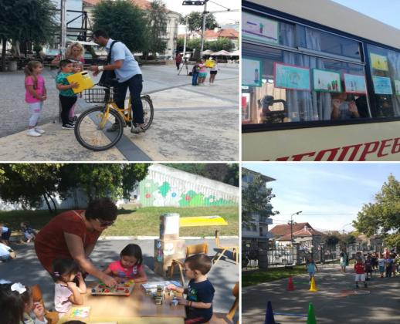
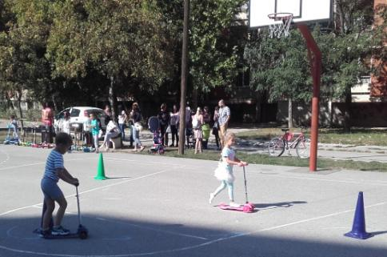
Европска недеља мобилности
ПУ “Ната Вељковић”

Slide 2
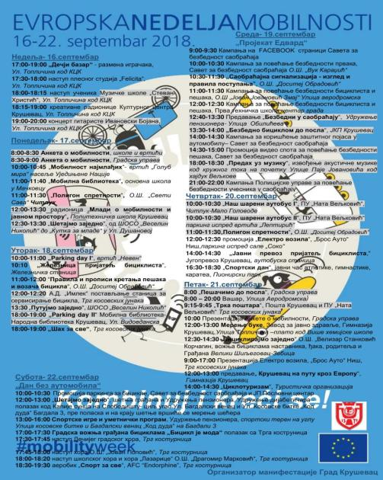
ПУ „Ната Вељковић“ је у оквиру Европске недеље мобилности 2018. активно учествовлала у промовисању важности и вредности одрживе мобилности кроз бројне активности у којима су учествовали деца, васпитачи, родитељи и представници шире локалне заједнице.

Slide 3
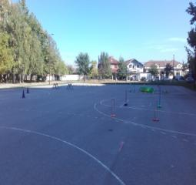
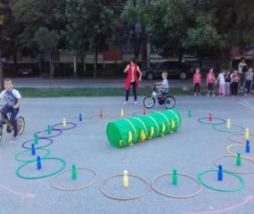
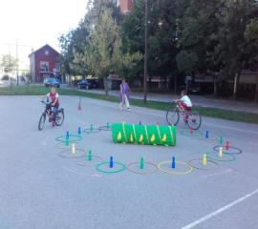
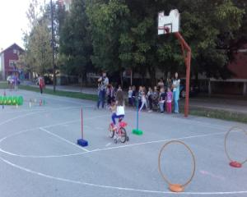
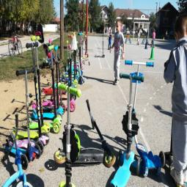
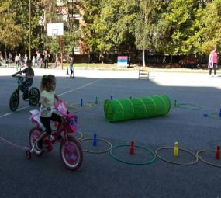
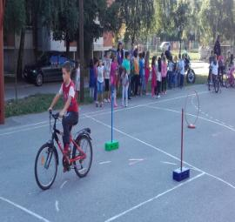
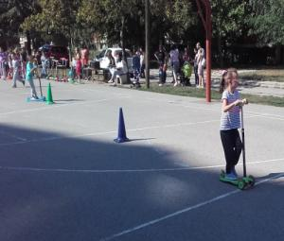
МОБИЛНОСТ НАЈМЛАЂИХ
На спортском терену у насељу Уједињене нације деца припремних и старијих група вртића „Голуб мира“ возила су бицикле и тротинете на посебно припремљеном полигону спретности. Активности су пратили родитељи и суграђани поменутог насеља. Активност је имала за циљ да промовише бициклизам код најмлађих, здрав стил живота и активно провођење слободног времена.

Slide 4
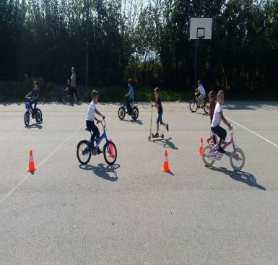
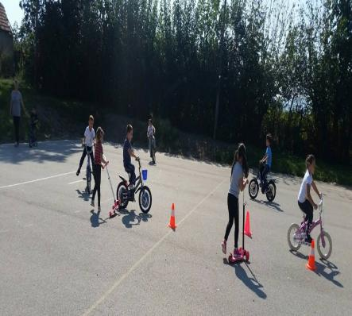
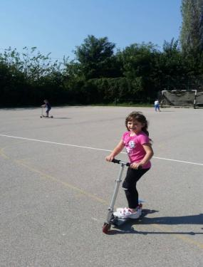
Мобилност најмлађих одржана је и на спортском терену ОШ “Бранко Радичевић”, одељење у Макрешану.

Slide 5
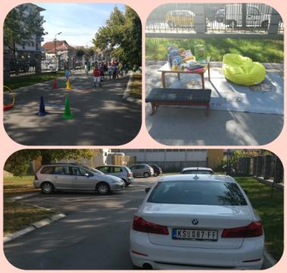
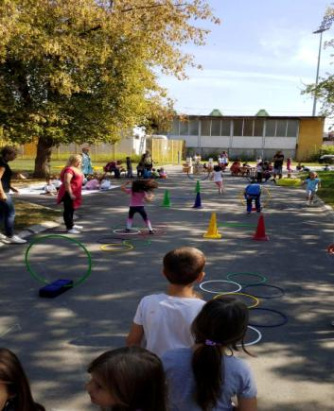
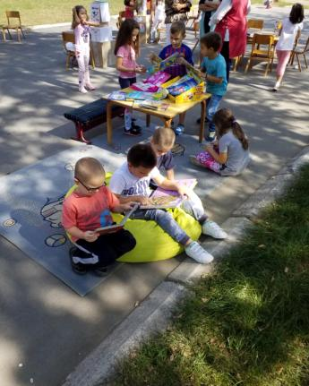
ПАРКИНГ ДАН
Паркинг вртића “Невен” претворен је у простор који су деца, васпитачи и родитељи искористили на креативан начин – претворен је у центре интересовања за игру и учење деце.

Slide 6
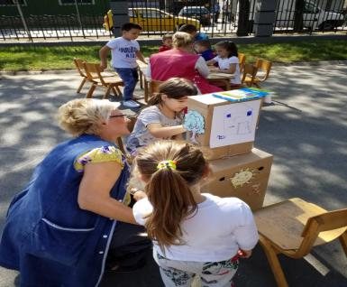
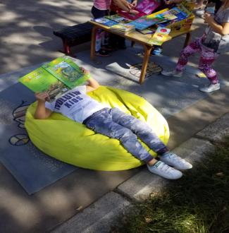
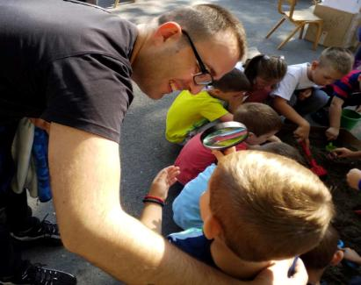
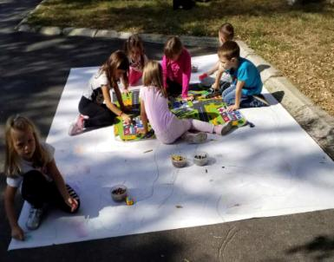
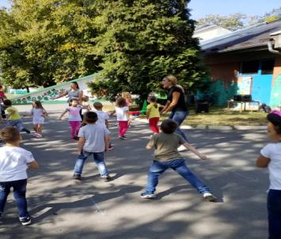
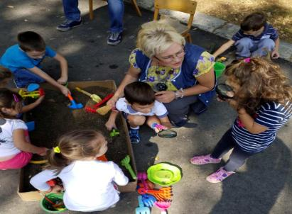

Slide 7
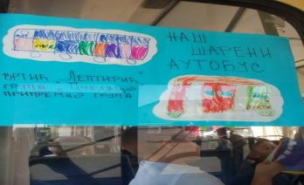
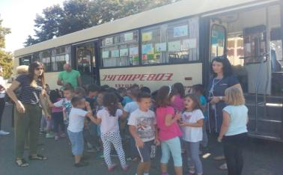
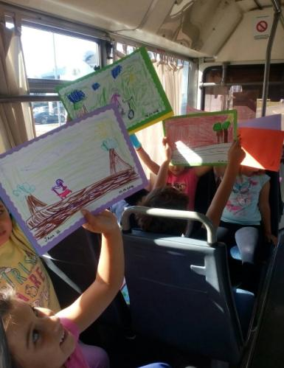
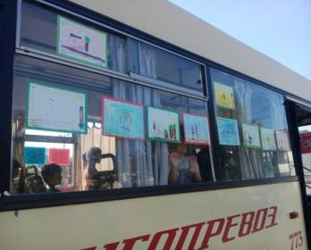
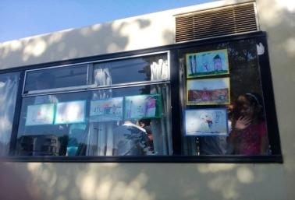
НАШ ШАРЕНИ АУТОБУС
Деца вртића “Лептирић” су својим ликовним радовима украсила један градски аутобус.

Slide 8
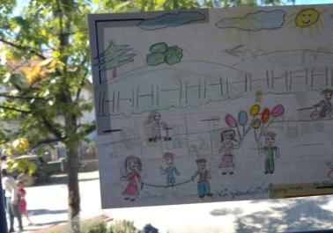
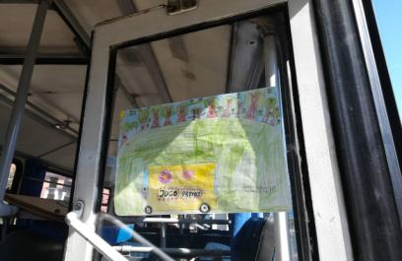
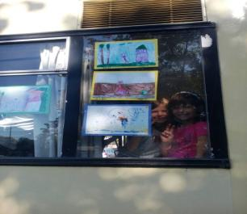
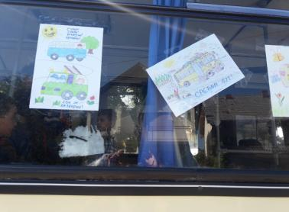
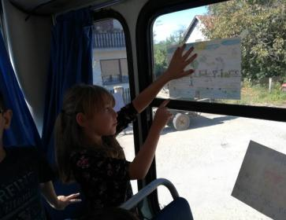
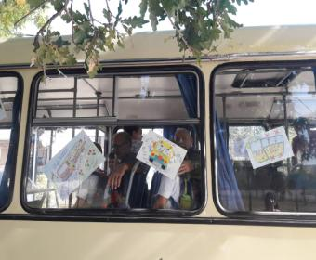
Шарени аутобус саобраћао је и на релацији Читлук - Велико Головоде. Својим ликовним радовима улепшала су га деца припремних предшколских група у наведеним насељима.

Slide 9
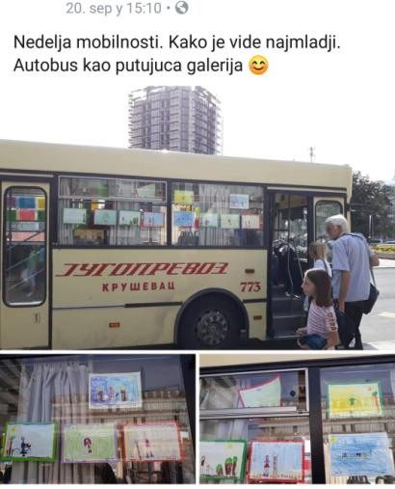
Овако је једна суграђанка доживела Наш шарени аутобус!

Slide 10
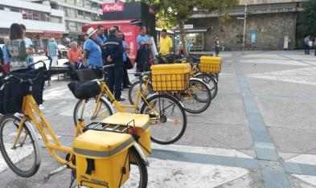
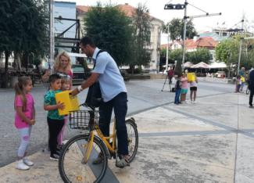
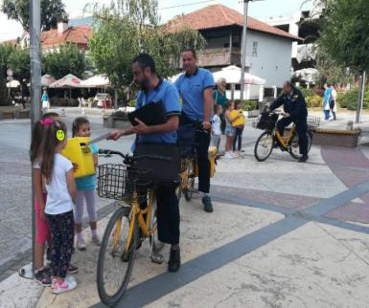
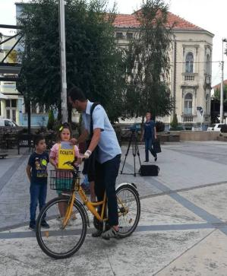
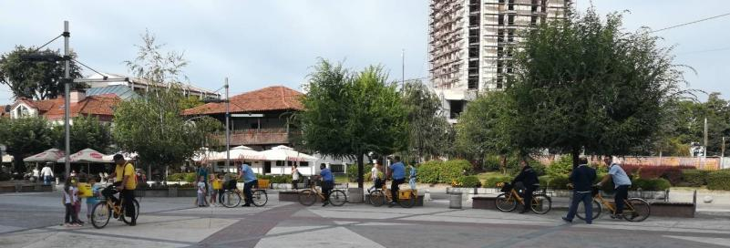
Трка поштара

